Slide 1
3d Laserscantechnologie im Einsatz für das Zimmererhandwerk
Bauaufmaß von denkmalgeschützten Gebäuden,
Fassaden und Dachstühlen

Slide 2

Vermessungsbüro Hohenfels
www.vermessungsbüro-hohenfels.de

Slide 3
Was wir Ihnen heute vorstellen wollen:
Kleine Gerätekunde – ein paar technische Daten zum
3d Laserscannen
2. Vergleich der bisherigen Messmethode mit der 3d
Laserscantechnologie
3. Einsatzmöglichkeiten – Beispiele in denen wir die
Technik empfehlen und einsetzen
4. Projekt Vorstellung „Torkel Mittelstenweiler“ Einblicke in
die Praxis

Slide 4
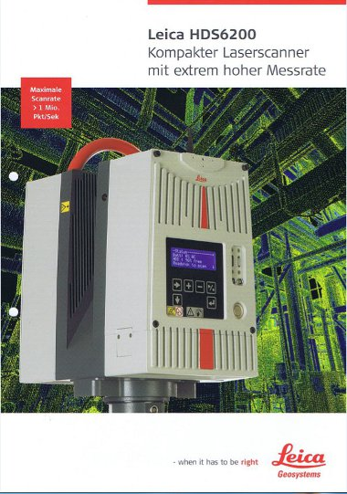

Slide 6
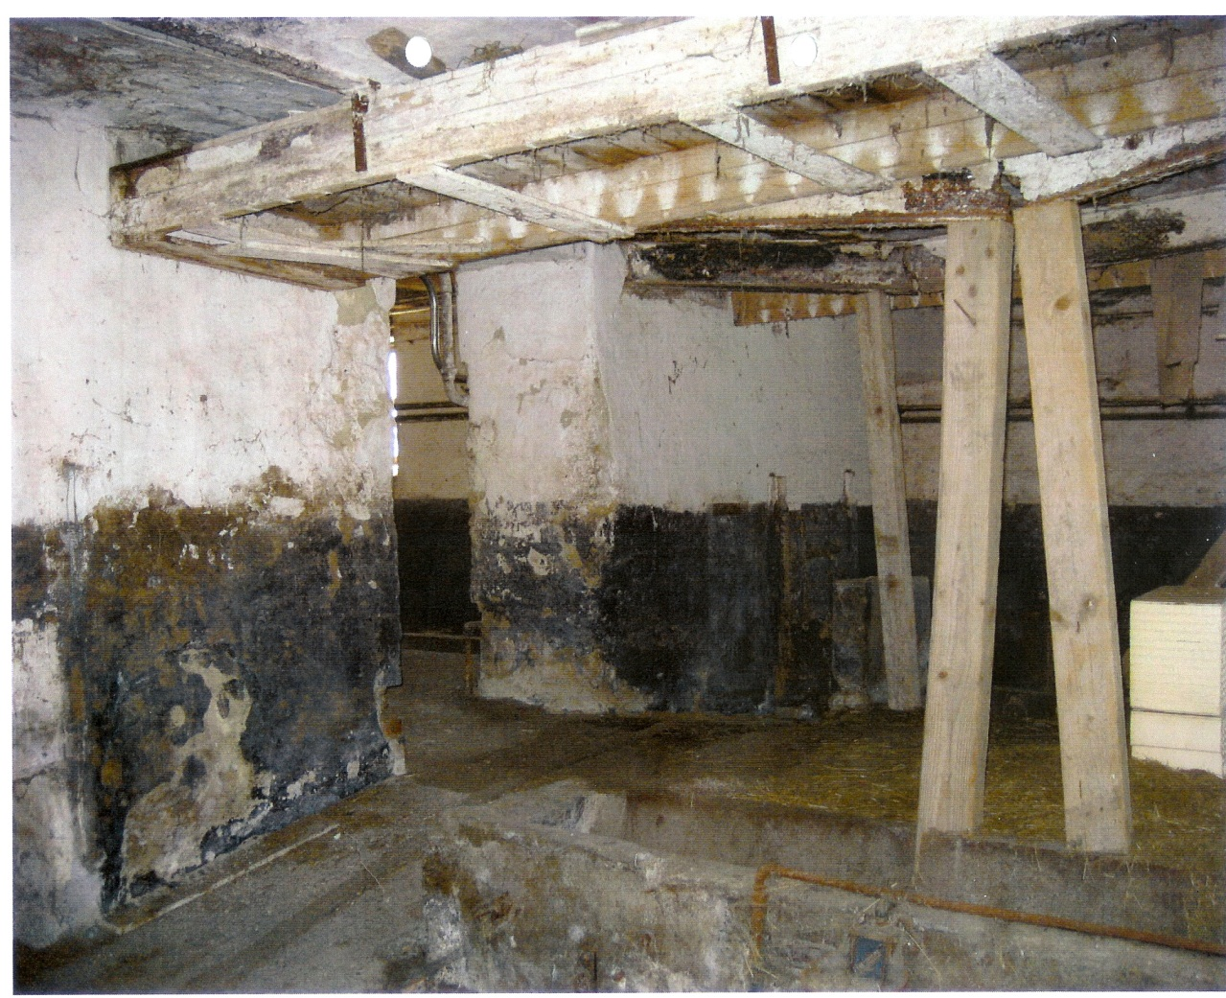
Bisherige Vermessung und Dokumentation
Fotos, Skizzen mit Handmaßen und eine tachymetrische Aufnahme
Hier ein alter Schweinestall

Slide 7
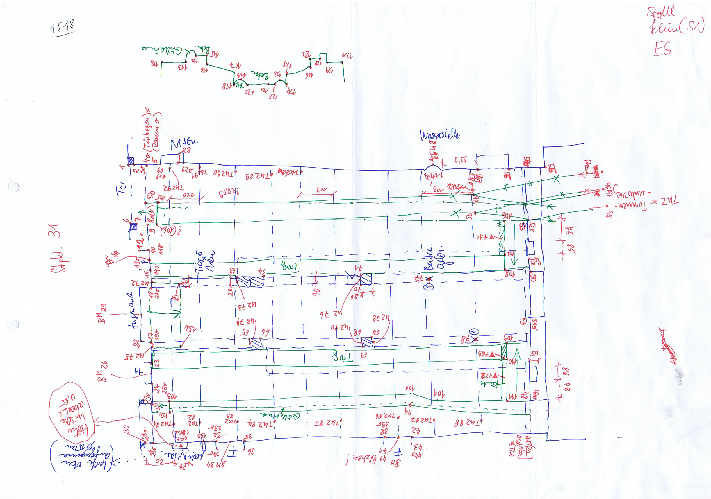

Slide 8
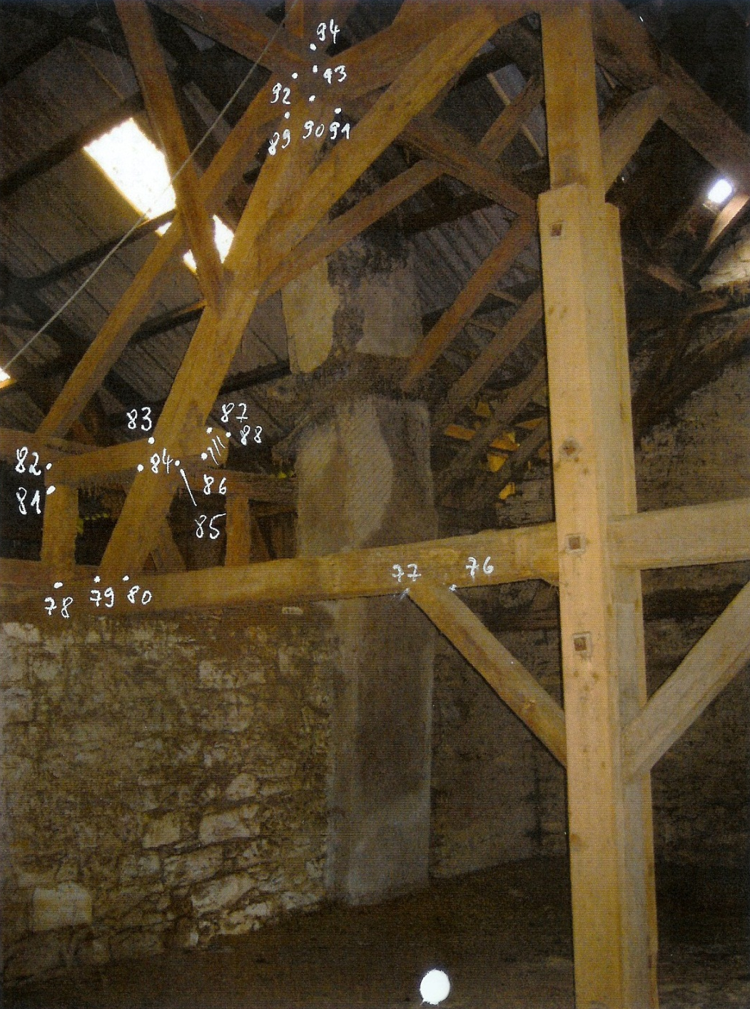

Slide 9
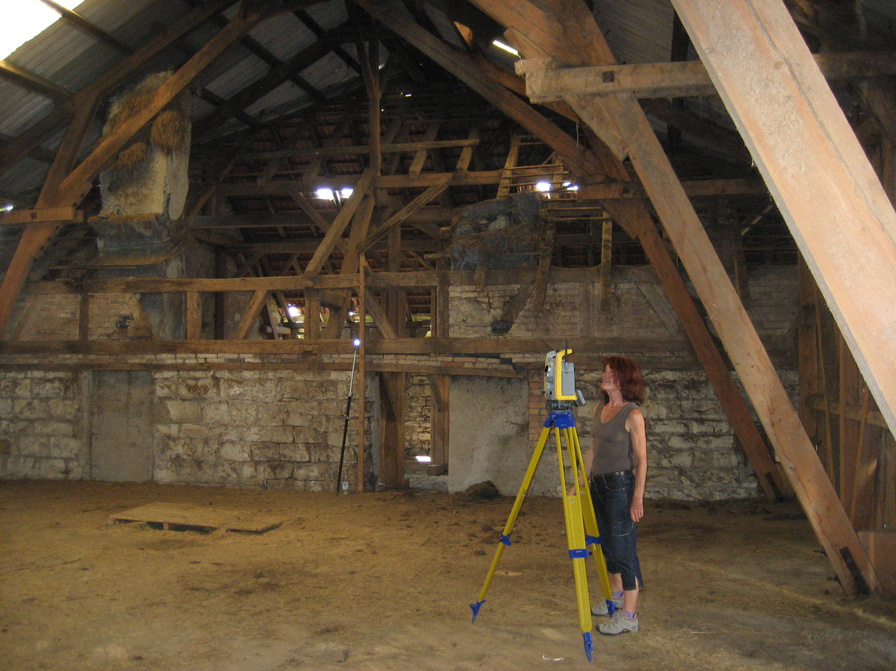
Tachymetrische Aufnahme der Einzelpunkte

Slide 10
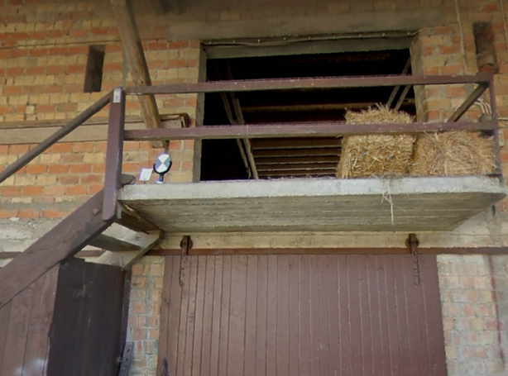
3d Laserscannen mit dem HDS 6200
Ortsbegehung – Festlegen der Genauigkeiten
Erstellung des Angebotes
Vorbereitende Arbeiten – Zielmarken setzen
Koordinatenbestimmung + Höhen

Slide 11
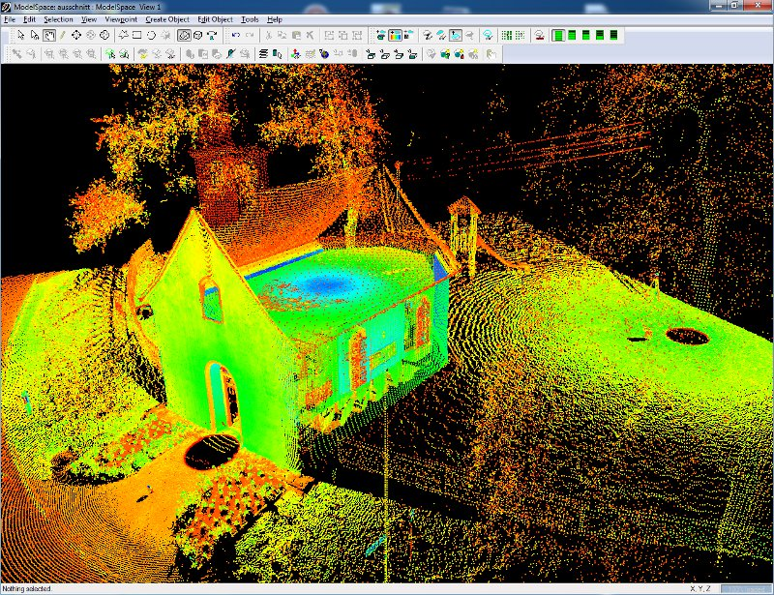
Messung / Scannen des Gebäudes von Außen und Innen

Slide 12
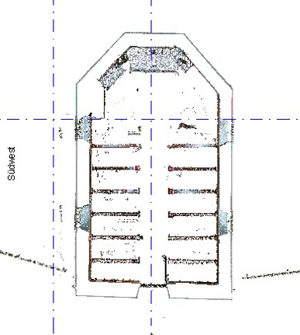
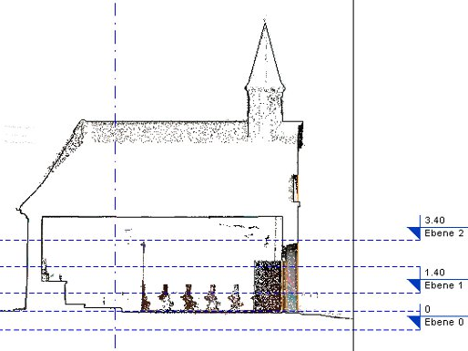
Fotos zum Einfärben der Messpixels
Auswertung der Daten im Büro
Hier ist eine 1. Datenübergabe möglich, ohne Bearbeitung im CAD

Slide 13
Tru View – internetgesteuerter Ansichtsviewer von Leica
Jeder Anwender mit Zugang zu einem Internetexplorer installiert sich
einfach und schnell den Ansichtsviewer Tru View.

Slide 14
Projektbeschreibung Torkel Mittelstenweiler
Besonderheit – fast keine Eingriffe durch Umbauten sondern eine Restaurierung des Bestandes
Dieser Aspekt ermöglichte es durch das Landesdenkmalamt eine erhöhte Bezuschussung in Aussicht gestellt zu bekommen. Dafür wurde ein Ortstermin des Gremiums angesetzt und bis zu diesem Zeitpunkt mussten zügig repräsentative Pläne erzeugt werden, um die Juri zu überzeugen. Das Gesamtkonzept war dadurch gut sichtbar und es wurde positiv entschieden.
Der Aufwand lohnte sich und die Bauherrschaft kann mit zusätzlichen 70.000,00 € an Zuschüssen rechnen.

Slide 15
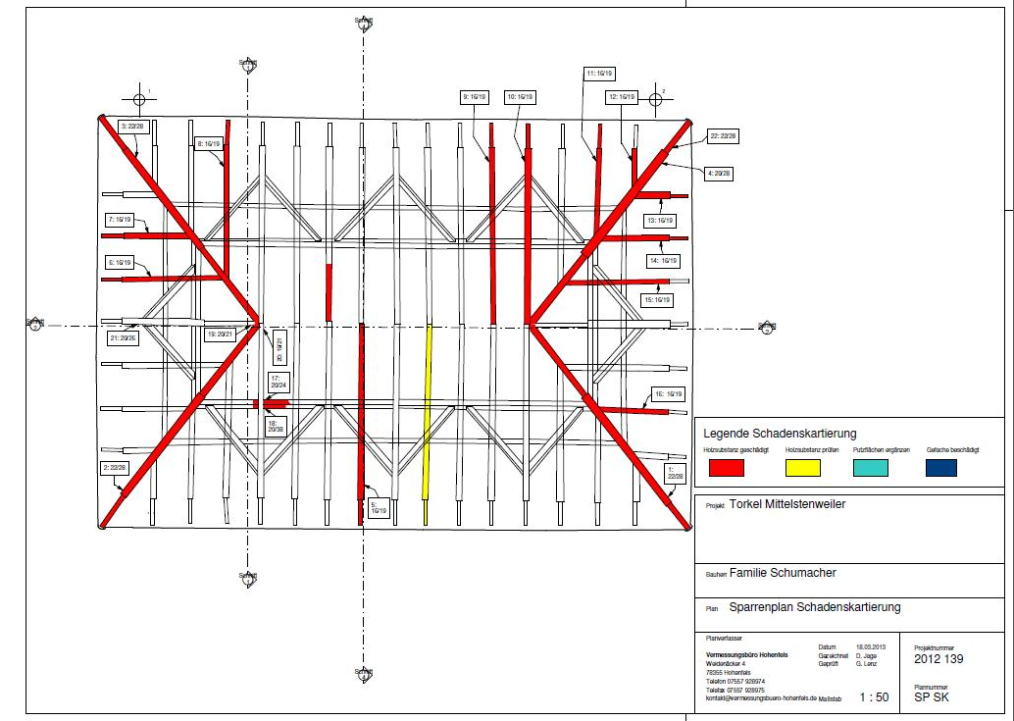
Schadenskartierung in enger Mitarbeit mit dem Restaurator

Slide 16
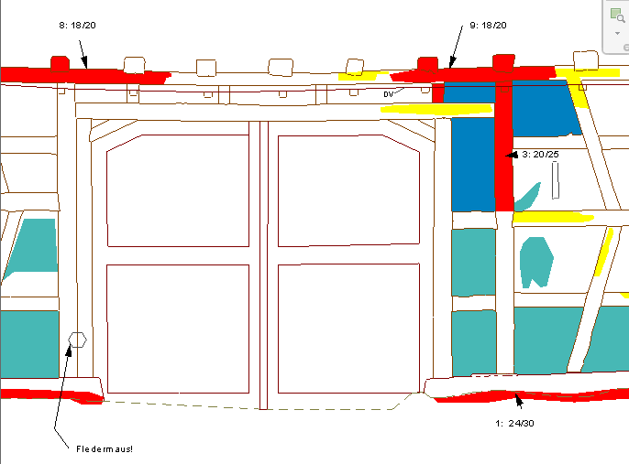
Schadenskartierung Ansicht Ost

Slide 17
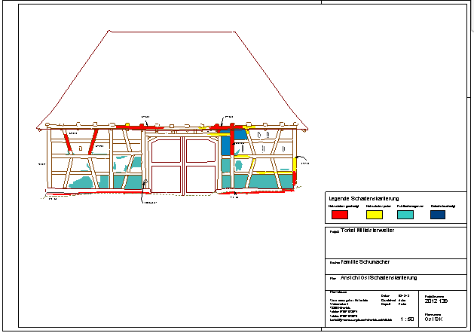

Slide 18
Zusammenfassung der Vorteile der 3d Laserscan Technologie:
Die Nutzung der Objekte wird durch die kurze Messdauer nur geringfügig beeinträchtigt.
Schwer zugängliche Objekte und schwierige Geometrien können ohne zusätzliche Hilfsmittel wie Gerüste und Hubbühnen genau
erfasst werden.
Alle sichtbaren Daten zum Objekt sind erfasst und können später abgerufen werden.
Durch den internetgesteuerten Ansichtsviewer Tru View können Daten visuell und fotorealistisch unterstützt werden.

Slide 19
Wir bedanken uns für Ihre Aufmerksamkeit.
Wir stellen Ihnen gern diese Präsentation mit einem Beispiel Tru View mit Installationsanleitung als DVD zur Verfügung, bitte tragen Sie sich dafür in die ausliegende Liste ein.

